Slide 1
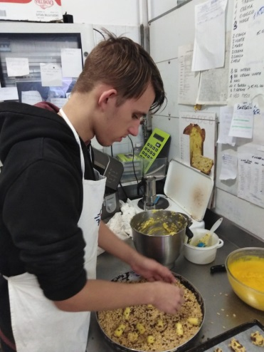
Projekt: „Versuchen – Überwinden – Erreichen“
Koordinatorin: Claudia Wagner, ASS
Es ist keine Kunst, ins Ausland zu gehen, wenn man fließend Englisch spricht und zu reisen gewohnt ist, aber es gehört viel Mut dazu, wenn man nur wenig bis gar kein Englisch kann.

Slide 2
Projekt-Eckdaten
Projekt: „Versuchen – Überwinden –Erreichen“
2018-2020
4 x 10 Schüler*innen und 4 x 2 Lehrer*innen
Brescia/Italien
Schüler*innen:
Berufsschule mit sonderpädagogischer Aufgabe
berufsqualifizierende Lehrgänge (BQL)
ohne Abschluss oder BBR, 16 – 18 J.
kognitive und sozial-emotionale Einschränkungen

Slide 3
Projekt-Eckdaten
Projekt: „Versuchen – Überwinden –Erreichen“
2. Organisation der verschiedenen Kohorten
1. Kohorte (11.11. – 08.12.2018)
2. Kohorte (17.02.19 – 16.03.2019)
4 Wochen (1 W Sprachkurs & Orientierung, 3 W Praktikum)
Praktikumsplätze: Maler, Schreiner, Bäckerei, Hotelküche, Seniorenheim, Behindertenheim, Kindergarten, Gärtnerei, Bibliothek, Kantine

Slide 4
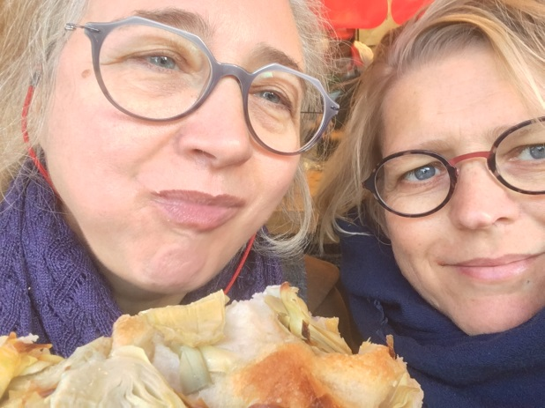
II. Auswertung und Fazit
Projekt: „Versuchen – Überwinden –Erreichen“
„Kleine Handwerksbetriebe –
tolle Praktikumsplätze“
„Um zusammen
zu wohnen, muss
man tolerant sein.“
„Probleme müssen
allein
bewältigt werden.“
„Im sozialen Bereich
sind Englischkenntnisse
erforderlich.“
„Erstaunlich, wie
schnell einige Kontakte
geschlossen haben.“
„Sehr zugewandte Mitarbeiter*innen“

Slide 5
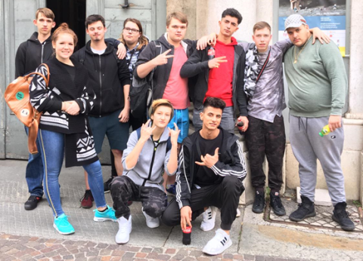
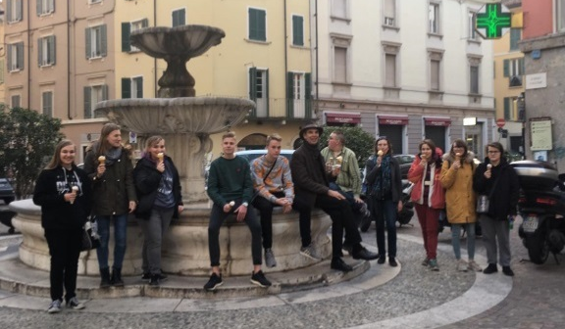
II. Auswertung und Fazit
Projekt: „Versuchen – Überwinden –Erreichen“
„Ich würde mehr auf das Geld achten.“
„Brescia ist viel sauberer als Berlin“
„Ich habe hier
viele Leute kennengelernt.“
„Die Arbeit hat mir gefallen.“
„Ich habe Italienisch
gelernt.“
„Ich weiß jetzt, dass der Beruf nichts für mich ist.“
„Die Stimmung ist super!“
„Ich habe mein Englisch verbessert“
„Venedig ist schön“
„Ich bin so selbständig geworden“
„Gut, dass es Whatsapp gibt.“

Slide 6
III. www.blog.august-sander-schule.de
Projekt: „Versuchen – Überwinden –Erreichen“

